Slide 1
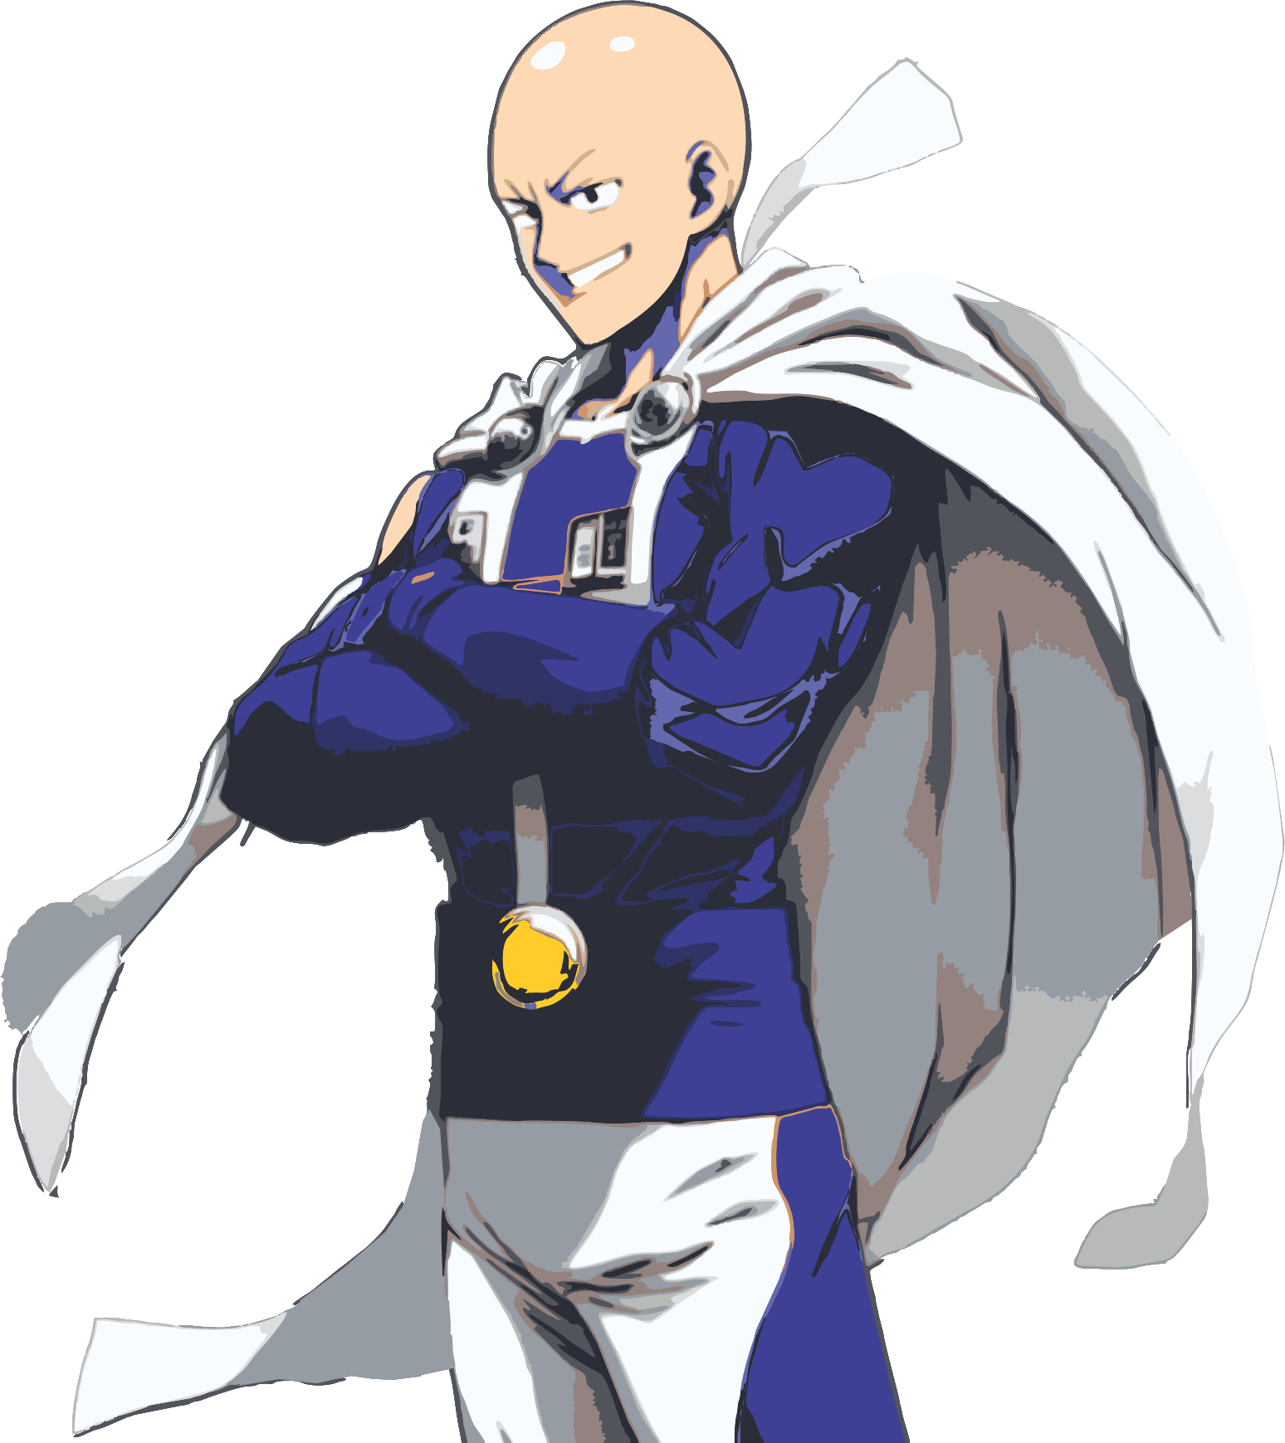
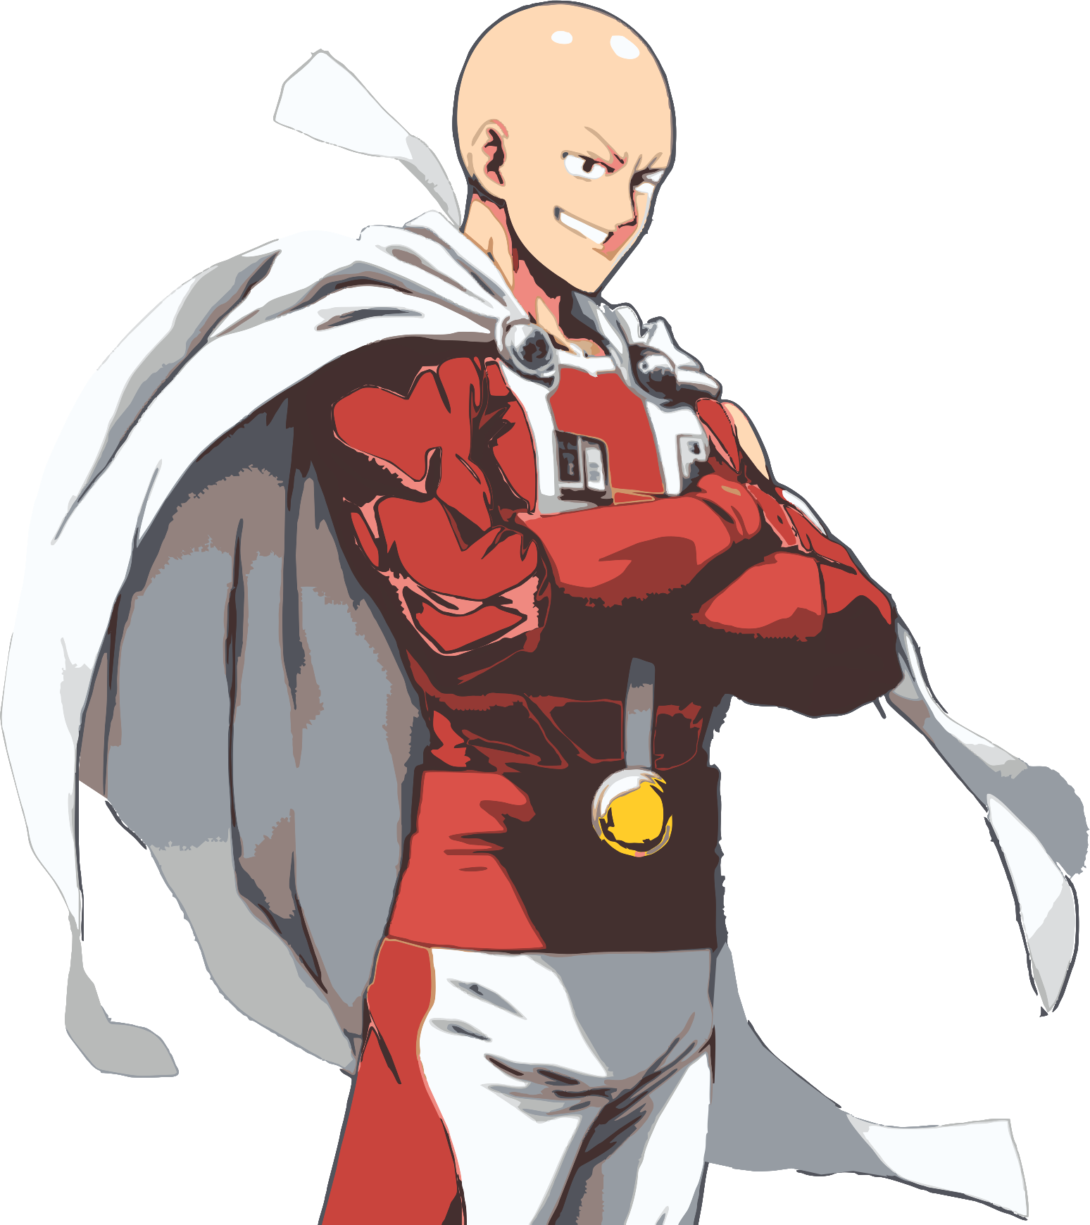
Diagrama de Flujo del Juego pin pon supervivencia en Python usando Ursina
(Introducción breve al juego, y su lógica)
Estudiante: pAstor rivera Vincent mared

Slide 2

Configuración Inicial:
Principales configuraciones de funcionalidad, y estética del aplicativo:
Inicio: - Configuración de la ventana - Establecimiento de la imagen de fondo - Creación de las entidades principales: portales, márgenes, pelota, y variables de puntuación

Slide 3

Estado del Juego:
Cuerpo estructural del juego:
Estado del Juego: - Variables de puntuación. - Texto del marcador. - Variables para controlar el estado del juego (game_over, winner_text). - Cargar la música de fondo.

Slide 4
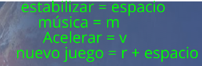
Eventos de Entrada:
(Procesos de interacción del jugador con el entorno virtual)
Eventos de Entrada: - Manejo de eventos de teclado para controlar el juego. - 'space' para iniciar o resetear el juego. - 'v' para aumentar la velocidad de la pelota. - 'r' para reiniciar el juego completamente. - 'm' para reproducir o detener la música.

Slide 5
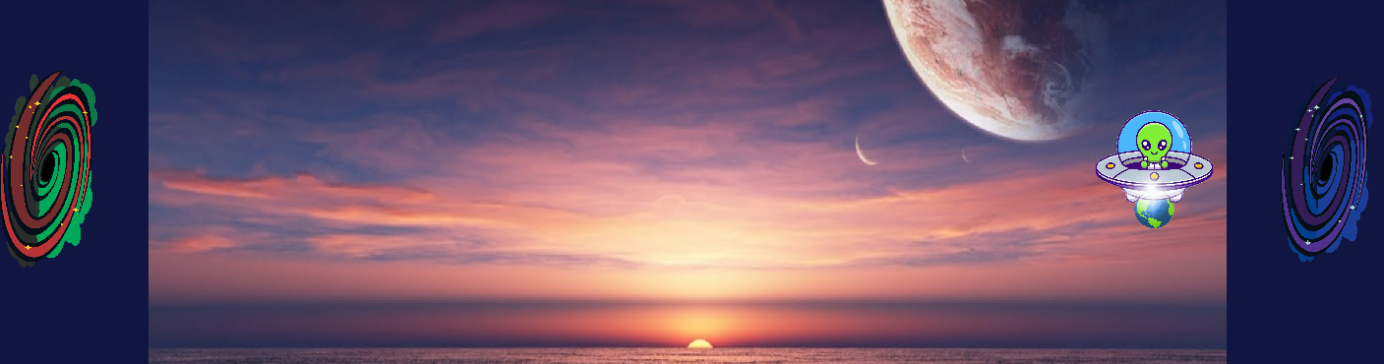
Actualización del Juego
funcionalidad de los procesos visibles, de interacción directa con el juego:
Actualización del Juego: - Función `update`. - Movimiento de la pelota. - Movimiento de las paletas. - Detección de colisiones, y ajustes correspondientes. - Comprobación de los límites de la pantalla para actualizar el marcador y reiniciar el juego si es necesario.

Slide 6
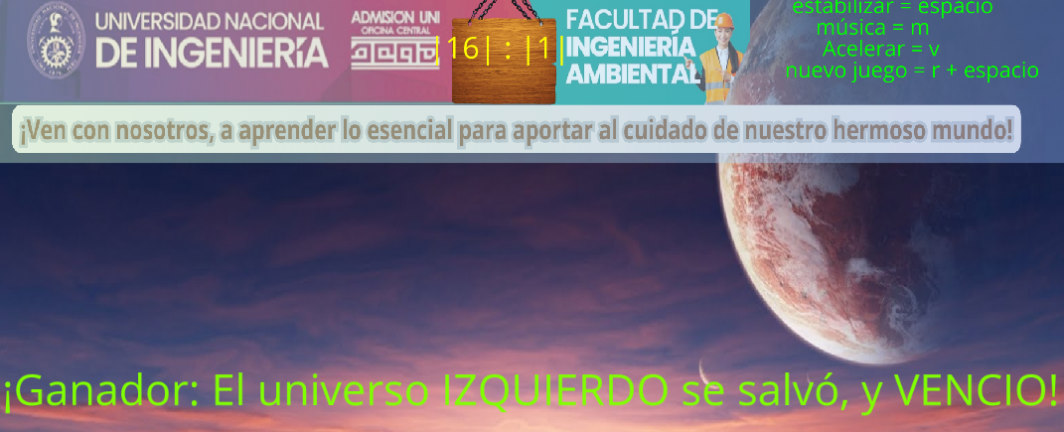
Puntaje y Verificación de Ganador:
Procesos principales del juego:
Puntaje y Verificación de Ganador: - Funciones `update_score` y `check_winner`. - Actualización del marcador. - Comprobación del ganador, y finalización. del juego si se alcanza el puntaje requerido. - Mostrar mensaje de ganador.

Slide 7
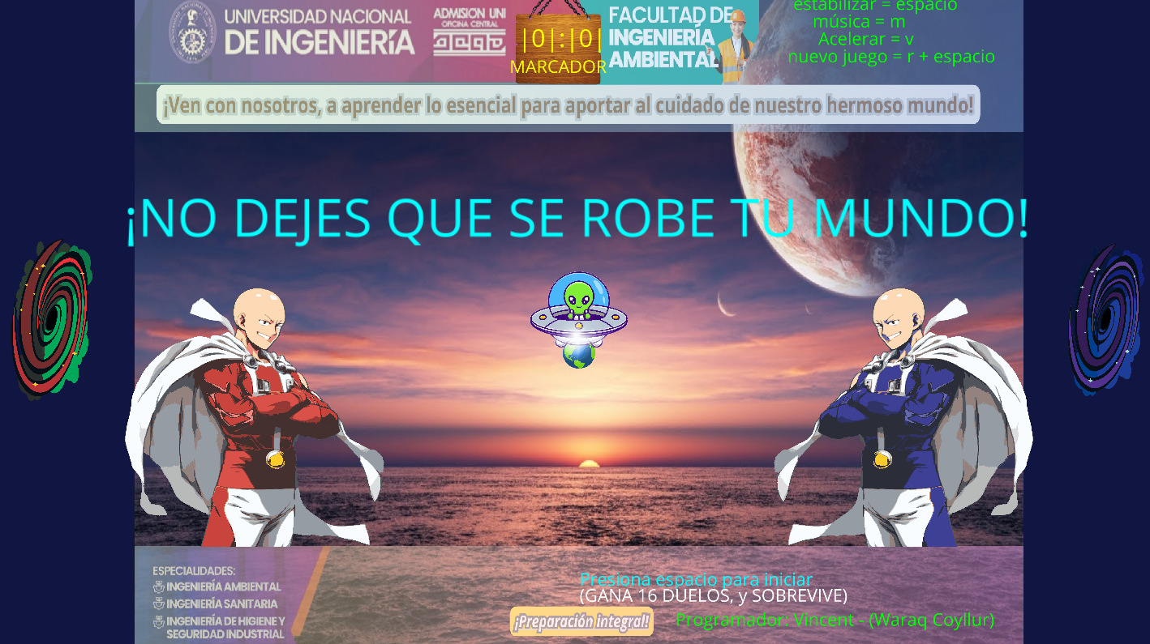
Reinicio del Juego
Volver a repetir todos, o algún proceso del juego completos, desde cero:
Reinicio del Juego: - Funciones `reset` y `full_reset`. - Reinicio de la posición, y estado de la pelota y paletas. - Reinicio de los puntajes y estado del juego completo.

Slide 8
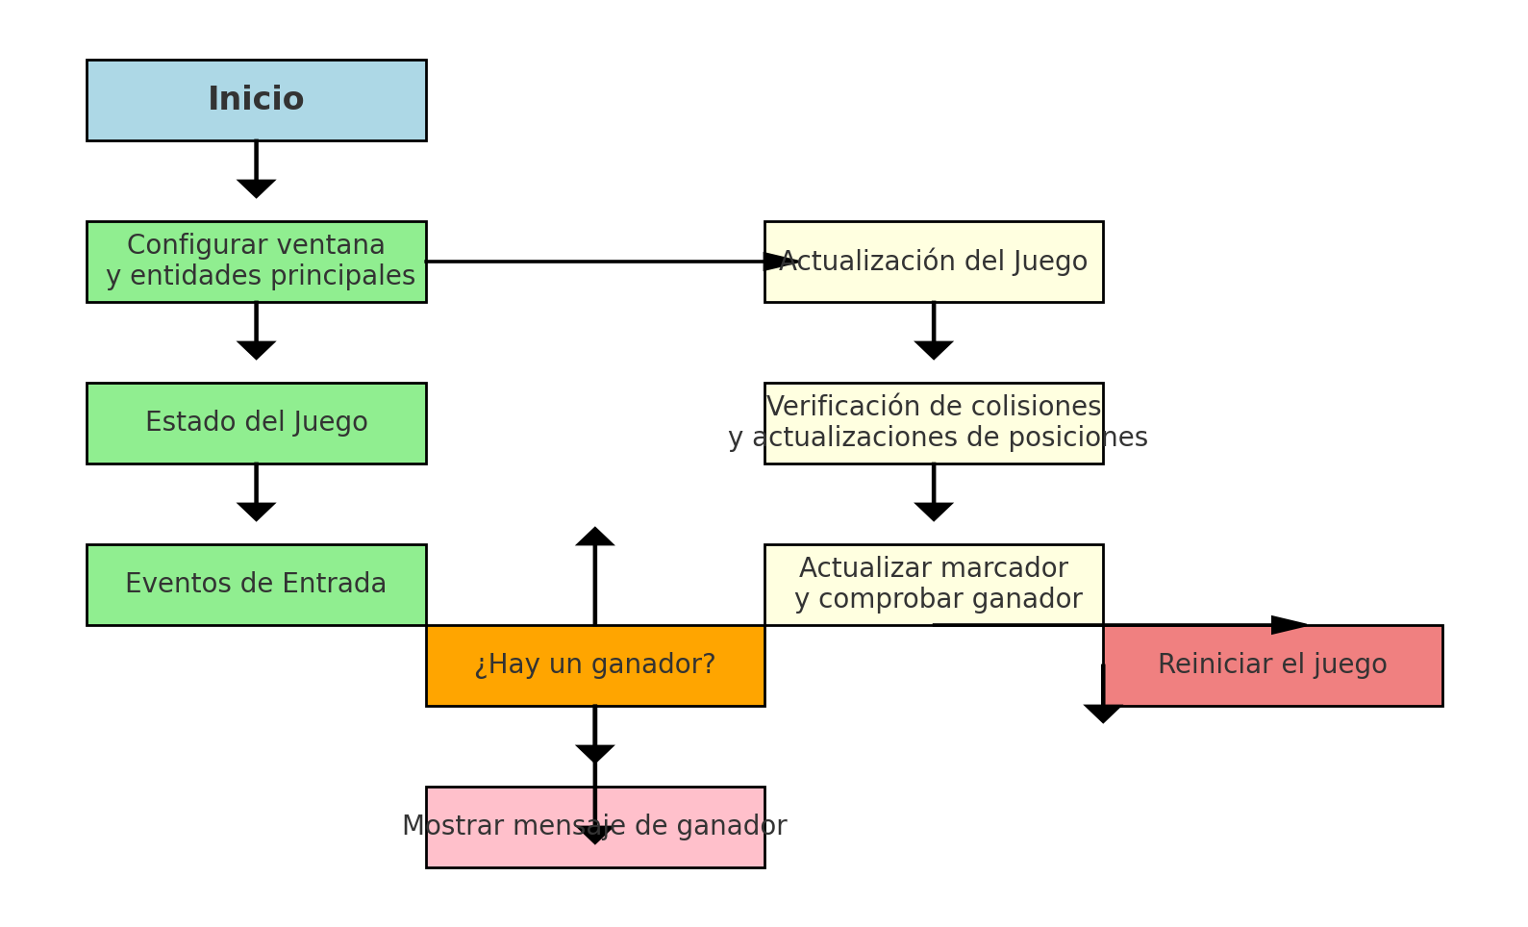
Diagrama de Flujo
Reiniciar el juego
Mostrar mensaje de ganador

Slide 9
Objetivo del Juego:
Evitar que el alienígena invada tu universo, bloqueando la pelota (alien) con tu paleta (portal). Gana el primer jugador que alcance 16 puntos.
Controles: (teclas a presionar)
Jugador Izquierdo:
W: Mover hacia arriba
S: Mover hacia abajo
Jugador Derecho:
Flecha Arriba: Mover hacia arriba
Flecha Abajo: Mover hacia abajo
Acciones Globales:
Espacio: Iniciar el juego y reiniciar la pelota
R: Reiniciar el juego desde cero
V: Aumentar la velocidad de la pelota
M: Activar/desactivar la música de fondo
Regla de Victoria: El primer jugador que alcance 16 puntos gana el juego. Los puntos se obtienen cuando la pelota atraviesa la pared del oponente.

Slide 10
Recomendaciones de Uso
1. Aumentar la Dificultad: Usa la tecla V para incrementar la velocidad de la pelota y hacer el juego más desafiante.
2. Escuchar Música de Fondo: Activa la música de fondo con la tecla M para una experiencia de juego más inmersiva.
3. Cambio de Fondo: Puedes cambiar los fondos del juego reemplazando el fondo actual (uni10.png) por (uni1.png), hasta (uni19.png) para variar el entorno.
Link para ver fondos: https://www.canva.com/design/DAGI5ic4hFI/krFQqzjk6FiIa7sGVL_waQ/view?utm_content=DAGI5ic4hFI&utm_campaign=designshare&utm_medium=link&utm_source=editor#13
4. Juego en Equipo: Ideal para jugar en equipos, uno controlando la paleta izquierda y otro la derecha.
5. Reiniciar Juego: Usa R para comenzar una nueva partida rápidamente si deseas un nuevo comienzo.

Slide 11
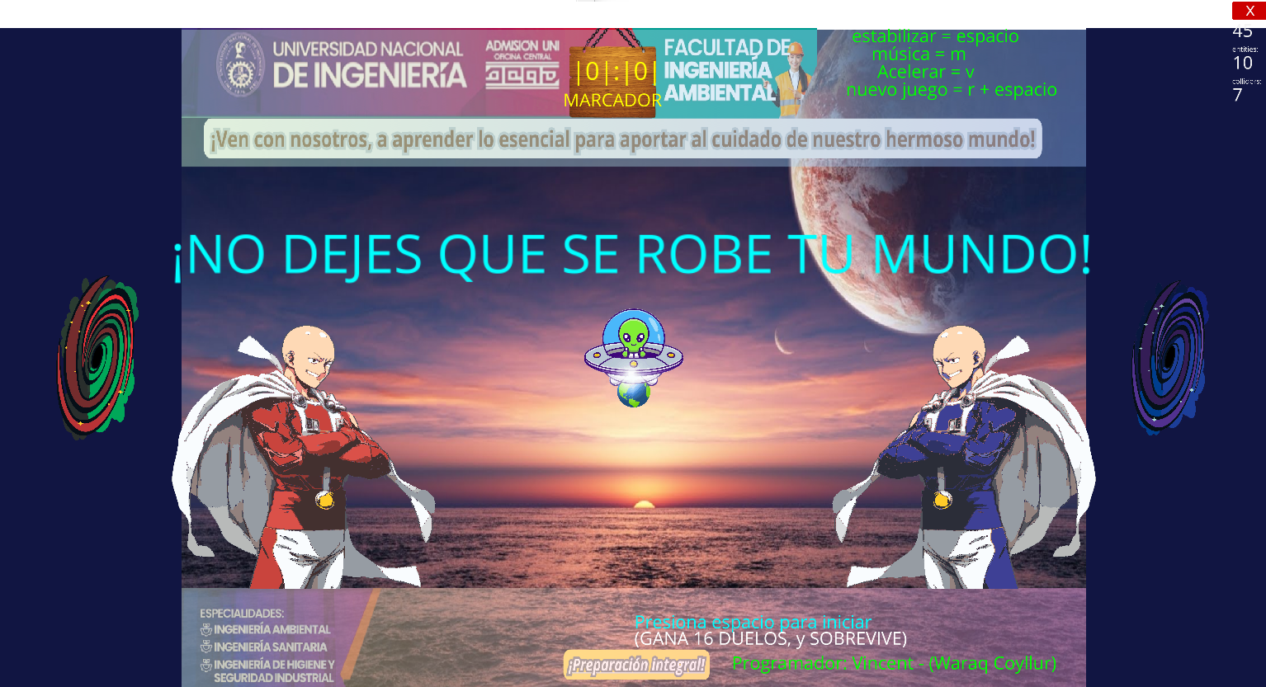
Conclusiones:
Este juego es una versión dinámica, y entretenida del clásico juego de pin pon, con la adición de una temática especial, y elementos visuales atractivos. la implementación en ursina engine permite una experiencia fluida y gráfica, haciendo el juego no solo divertido sino también visualmente agradable. Las opciones para aumentar la dificultad, y la música de fondo enriquecen aún más la experiencia de juego. Es un excelente proyecto tanto para jugadores casuales como para aquellos que desean profundizar en la programación de juegos.

Slide 12
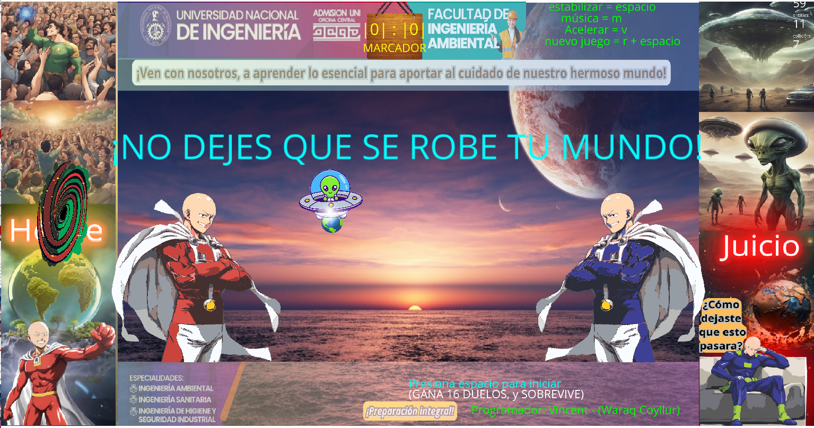
Agradecimiento del Autor:
A todos los jugadores y entusiastas de la programación, muchas gracias por probar este juego. Espero que disfruten de esta experiencia tanto como yo disfruté creándola. ¡diviértanse y que SOBREVIVA el mejor!
Programador: Vincent - (Waraq Coyllur)

Slide 13
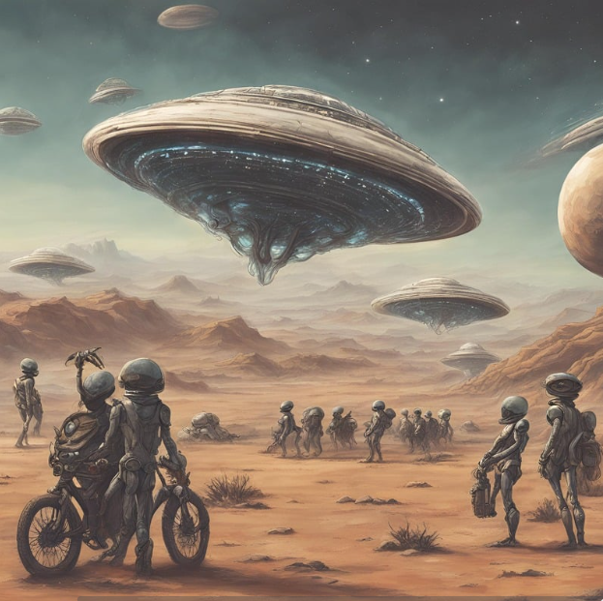
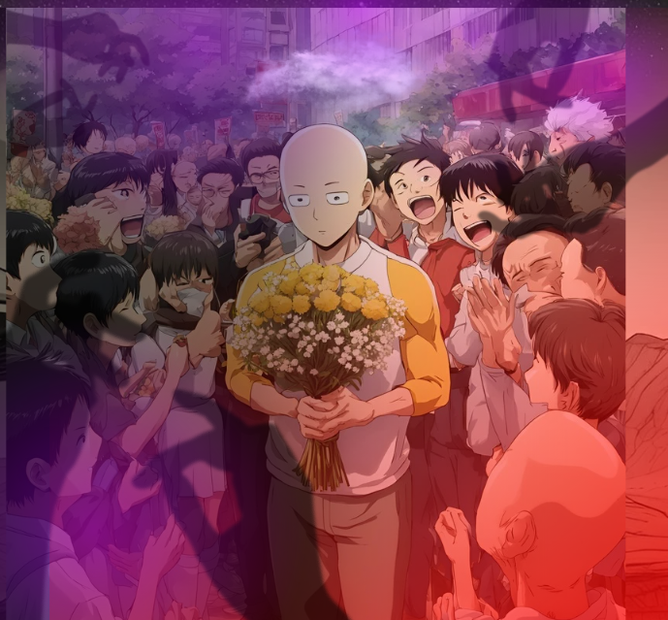
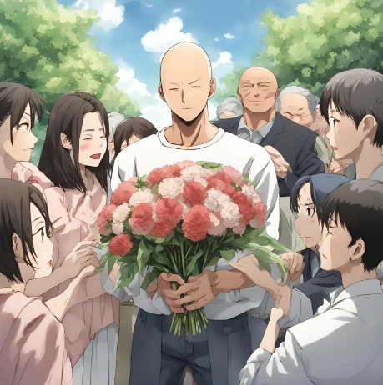
¡Muchas Gracias!
“La ironía de dos mundos que se enfrentan entre sí, por su deseo de supervivencia, sentenciando sus realidades en su mutualidad; mientras aquella, la verdadera amenaza, tan solo observa en tranquilidad, y agrado los eventos que se acontecerán.”

